Slide 1


Comunicarea medic-asistent medical-pacient

Slide 2

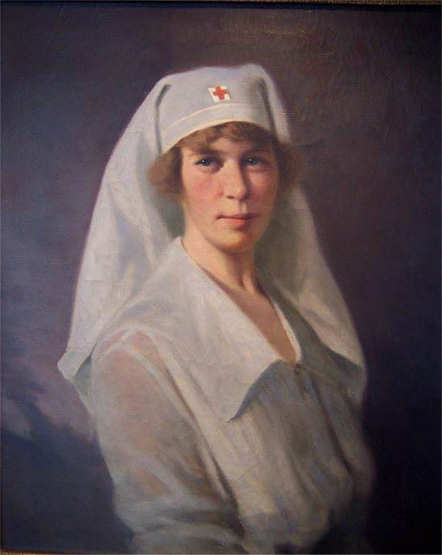
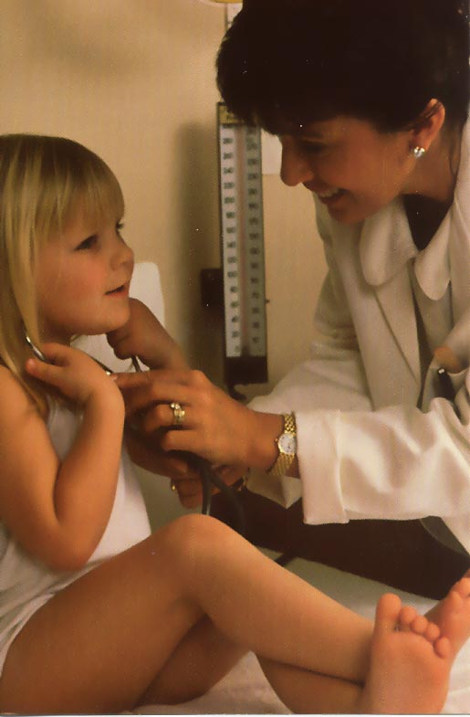
CINE ESTE UN ASISTENT MEDICAL?
O chemare
Un still de viață
O profesie
Notes:
-e mai mult decat o profesie, o cariera este o Chemare---spun eu….dar din pacate reprezinta cea mai neglijata profesie….devotament—nursing is not a job it is life
-motivul pentru care ma trezesc dimineata
-este who you are
-matsa mea asistenta sefa la un spital din Montreal-psihiatrie

Slide 3
ROLUL MODERN AL ASISTENTULUI MEDICAL
Detectiv
Reporter
Războinic
Consilier
Avocat
Paznic de noapte
Jucător în echipă
Manager
Lider
Profesor
Inovator
Cercetător
Notes:
-cine sunteti dvs azi??
-reporteri----discuta si documenteaza statusul bv
-paznici—vegheaza asupra bv si starii lor de santatetae permanent
-detectivi—investigheaza deviatii de la normal, pun intrebari , cauta motive si cauze
-consilieri---consiliaza medicii. Pacientii, chiar apartinatorii—in diferite momente
-razboinici---ei sunt in prima linie in caz de conflicte, scandaluri, urgente
-avocatii----sustin in fata doctorilor terapii, nevoi cum e cea de comunicare,
-oameni de stiinta----invata permaenent-
-profesori---educa oamenii, ajuta la starea de sanatate
-lideri—confidenti---
-atleti—alearga cu medicamente, ridica bv din oat etc
-multitasking----fac orice, sunt si diplomati—ajuta bv sa moara in demnitate
-consilieri---

Slide 4
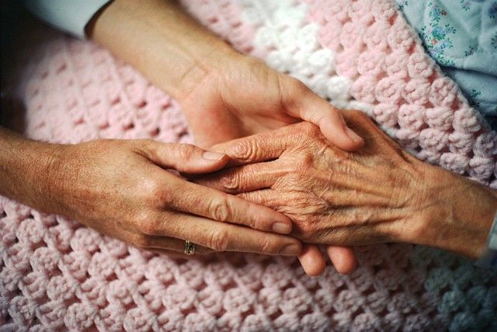
ROLUL TRADIȚIONAL AL ASISTENTULUI MEDICAL
Grija pentru pacient ca ființă umană
Ajuta pacientul să moara în liniște, pace și demnitate.
Executor docil al instrucțiunilor medicului
Notes:
Sunt considerate in lumea nonmedicala---genul de femeie—care face patul, serveste mancareea, transportoare de medicamente, poop wiping, chelnerita,

Slide 5
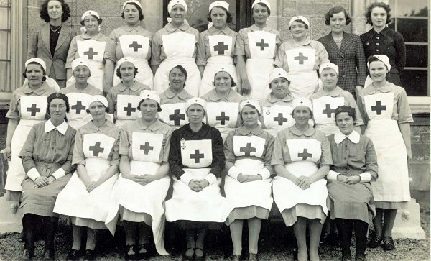
DATE DESPRE ASISTENT MEDICAL
Cea mai numeroasa forță de muncă din domeniul sanatatii –peste 20 milioane la nivel mondial.
Una dintre cele mai importante profesii.
Set de abilități ce pot fi transferate dintr-o specialitate în alta, dar si abilități specifice fiecarei specializari medicale/chirurgicale
Numărul lor în continuă scădere.
90% sunt femei
  Aiken et al. (2003) JAMA
Notes:
in general-asistentele asista activ nasterea unui copil si escorteaza oamenii pe ultimul drum, resusciteaza oamenii in between…--.secret club---asa numesc asistentele profesia lor …pt ca traiesc experiente noi in fiecare zi, profesia are intimitate, deontologie, traiec compasiune si altii desensibilzare..abrutizare

Slide 6
Urolog
Imagist
Anesteziolog
PACIENT
Anatomo-
patolog
Asistenta medicală
Personal auxiliar
Notes:
-lipsa de comunicare impieteaza cel mai mult acest parteneriat ideal---actul medical este generat de medici si asitente
-serviciul medical este genrat de asistente, infirmiere, personal auxiliar
-daca doctorul e bun?—intreaba o asistenta sau anestezista,…
-63% din cazurile de moarte neanticipata sau sechele permanente sunt date de pb de comunicare intre medic si asistenta—de ex o compresa uitata
-lipsa de respect dintre medic si asistenta impieteaza asupra calitatii actului medical
-parteneria in workteam si nu ierarhie..

Slide 7
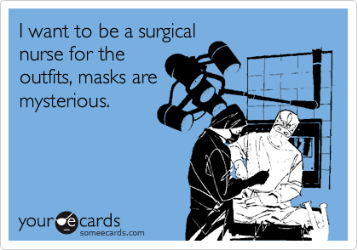
CALITĂȚILE NECESARE UNEI ASISTENTE MEDICALE PENTRU A ACTIVA ÎN UROLOGIE
  Abilitatea de a lucra într-un mediu cu ritm rapid
  Flexibilitate
  Atenție la detalii
  Dorința de a învăța lucruri noi în permanență
  Capacitatea de a lucra în colaborare ca un membru al echipei chirurgicale
  Turn-over ridicat de pacienti
  Multiple specializari
Notes:
-supraspecializare precum medicii
-trainig cum am facut la monza
-e f greu sa ceri fara sa oferi training si rabdare
-

Slide 8
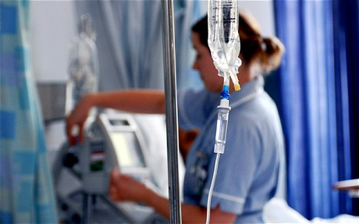
ROLUL ASISTENTULUI MEDECAL
ÎN SECTIA UROLOGIE
↓nivelul de anxietate si ↑capacitatea de adaptare la stres
Rol de suport moral
Consiliere și sfaturi generale legate de operație și de rezultatele postoperatorii
Explicarea procedurilor de diagnostic
Explicrea modului de administrare şi efectul tratamentului medical
Explicarea efectelor secundare şi interacţiunile medicamentoase

Slide 9
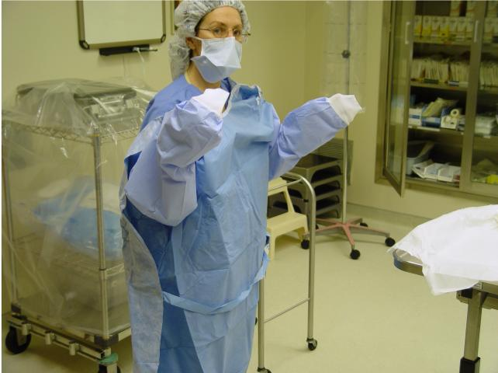
ECHIPA DE ASISTENȚI MEDICALI
BLOC OPERATOR
Asistenta Circulantă
  Se ocupă de documentarea pieselor operatorii si de siguranța actului chirurgical
  Ține evidența instrumentarului utilizat și a consumabilelor (comprese, fire, tuburi, etc.)

Slide 10
ECHIPA DE ASISTENȚI MEDICALI
BLOC OPERATOR
Asistenta de anestezie
  Asigură sedarea preoperatorie, anestezie intraoperator și analgezia postoperatorie până la predarea asistentelor de ATI

Slide 11
ECHIPA DE ASISTENȚI MEDICALI
BLOC OPERATOR
„Scrub Nurse„ - Asistenta de sală
  Se îmbracă în halat chirurgical.
  Stabilește, menține asepsia și oferă instrumente sterile urologilor.

Slide 12
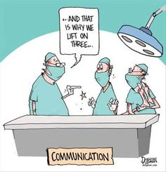
DE CE E NEVOIE DE COMUNICARE?
Pentru a întelege indicațiile doctorilor și necesitățile pacientilor.
Pentru a fi înteles de medic, de ceilalți asistenți medicali și de pacient.
Esențiala pentru munca în echipă
Esențială pentru satisfacția în carieră pe termen lung.
Esențială pentru siguranța pacienților și pentru o îngrijire de calitate.

Slide 13
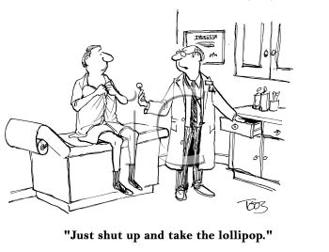
COMUNICAREA – CU CINE??
Pacienți/rude/persoane care ingrijesc pacienții
Doctori
Asistenți medicali și personal auxiliar
Firme de medicamente
Casa de Asigurări
Mass Media

Slide 14
COMUNICAREA MEDIC-ASISTENT MEDICAL
Medicul urolog
Responsabil de planul terapeutic
Contact episodic cu pacientul
Pacientul
urologic
Raportare
Decizie
Asistenta medicală
Răspunde pentru ce se administrează pacientului
Contact permanent cu pacientul
Comunica cu familia/rudele pacientului

Slide 15
O ZI ÎN SECȚIA UROLOGIE
Patientul cheamă asistentul medical pentru a raporta o problemă
Asistentul medical analizeaza problema și dacă poate fi remediată pe loc
Asistentul medical administrează medicația necesară
Asistentul medical se deplaseaza la patul pacientului pentru a evalua problema
Cheama medicul curant sau medicul de gardă în caz de nevoie
Un pacient cheamă asistentul medical pentru a raporta problema…

Slide 16
PROBLEME DE COMUNICARE
MEDIC - ASISTENT MEDICAL
DIFERENTE
  Experiența și practică.
  Înțelegere a problemei medicale.
  Stil de comunicare.
  Experiențe cu impact negativ în trecut.
  Grad de încredere și competență.
  Poziționare în cadrul echipei medicale.
  Tonul vocii și comportament nonverbal.

Slide 17

Evans (1997)
STEREOTIPI BĂRBAT- FEMEIE
Trăsături stereotipe de sex masculin
Putere
Agresivitate
Dominare
Autocontrol
Obiectivitate
Trasaturi feminine stereotipe
Grija de cei mai slabi
Milă
Dependență
Supunere
Doctor
Asistentă
Notes:
Avand in vedere distributia pe sexe intre urologi si asistente—avem de a face si cu stereotipii ce tin de sex in sine—poate la oftalmo sau gineco lucrurile stau altfel…

Slide 18
COMPORTAMENT ANORMAL LA LOCUL DE MUNCA
Mobbing
Formă extremă de agresiune intenționată individuală sau colectivă ce vizează, marginalizează sau elimină o altă persoană (persoane).
Bullying
Un mod intenționat de comportament abuziv, înjositor destinat să intimideze, să degradeze și să umilească o altă persoană (persoane).
Incivility
Comportament nepoliticos sau perturbator adesea determinat de necugetare, mai degrabă decât răutate. Este perceput ca fiind mai puțin amenințător în raport cu bullying-ul și mobbing-ul.
Clark & Griffin, 2014; Clark in press
Notes:
When nuses bully nurses---il mananca pe cel neexperimentat, si am asisatt la asa ceva---

Slide 19

CONSECINTELE VIOLENȚEI LA LOCUL DE MUNCĂ
Consecințe emoționale (anxietate, depresie, insomnie, epuizare, autoblamare, erodarea stimei de sine, etc.)
Bullying-ul este asociat cu frica, demoralizare, atacuri de panică, moral scăzut, relații negative la locul de muncă.
Sindrom “second victim”, post traumatic stres, depresie ce pot duce la sinucidere.
Burn-out renunțarea la profesiade asistent medical.
60% dintre tinerii asistentenți medicali renunță.
20% - bullying între asistenți medicali.
Notes:
-ex fata de la sala 5 care nu a rezistat la anestezia

Slide 20
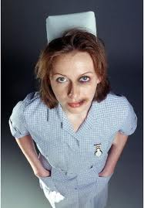
CONSECINTELE VIOLENȚEI LA LOCUL DE MUNCĂ
lovituri
înțepare cu acul
entorse
contuzii musculare
leziuni la nivelul capului
suprasolicitare, surmenaj, subapreciere
lucreaza deși au probleme de sănătate
Notes:
-ex fata de la sala 5 care nu a rezistat la anestezia

Slide 21
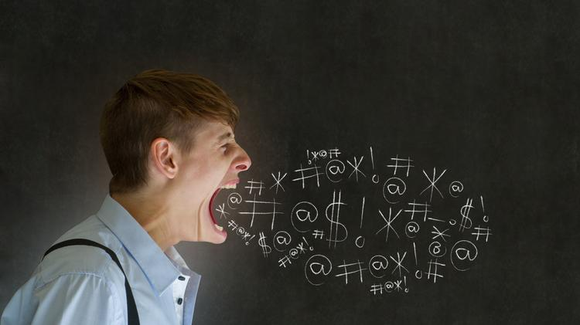
SEMNE DE AVERTIZARE BULLIYNG
Critica injustă, constatare repetitivă de greșeli.
Limbaj care afecteează sau umilește persoana în privat sau public.
Izbucniri explozive.
Ignorarea în mod repetat și intenționat a unei persoane.
Contact abuziv în afara orelor de lucru (convorbiri telefonice, e-mail-uri).
Hastie, 2002;Workplace Bullying Institute, 2003

Slide 22
EXEMPLE DE COMPORTAMENT ANORMAL DIN PARTEA ASISTENȚILOR MEDICALI
Insinuări non verbale – ridicare de sprancene, scos limba.
Subminarea activității prin ascunderea de informații medicale.
Lipsa de ajutor în pregatirea medicației.
Sabotaj.
Hărțuire verbală sau sexuală.
Supraîncărcare cu sarcini a personalului nou angajat.
Exluderea din cadrul activităților extracuriculare sau din programe de formare profesională.
Rosenstein AH, O’Daniel M. American Journal Nursing 2005;105:54-64

Slide 23
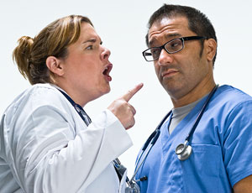
EXEMPLE DE COMPORTAMENT ANORMAL DIN PARTEA MEDICILOR
Refuzul de a explica o decizie.
Limbaj obscen/Lipsă de respect/Condescendenţă.
Aruncarea de instrumentar medical/foi de observație.
Glume rasiale.
Comentarii sexuale sau aluzii cu caracter sexual.
Atingeri nepotrivite cu tentă sexuală.
Refuzul de a spune: „Vă mulțumesc”
Rosenstein AH, O’Daniel M. American Journal Nursing 2005;105:54-64

Slide 24

CUM PUTEM COMBATE VIOLENȚA LA LOCUL DE MUNCĂ
Ajutor din partea colegilor.
Înfruntarea agresorului.
O plângere oficială scrisă.
Măsuri legale în cazuri extreme.

Slide 25
ROLUL SPITALELOR
Timp pentru masă, relaxare.
Acces la grupuri de sprijin (support group).
Training/cursuri anti-stres.
Îmbunătățirea condițiilor de muncă.
Consiliere psihologică.

Slide 26
EFECTELE NEGLIJĂRII ASISTENȚILOR MEDICALI
Crește rata infecțiilor nozocomiale.
Apariția patologiei psihiatrice-burnout etc.
Scăderea productivității spitalelor.
Crește rata de mortalitate a pacienților.
Scade satisfacția pacienților.

Slide 27
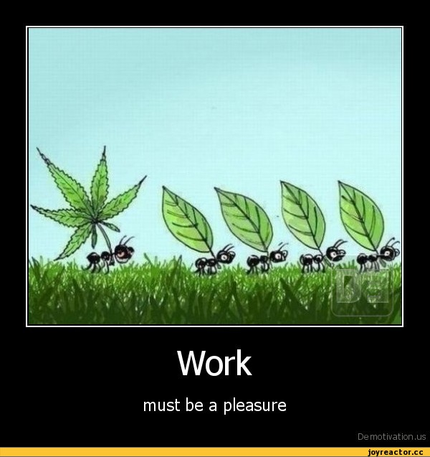
MOTIVAȚIA ALIMENTEAZA EXCELENȚA
Stârnește energiile pozitive.
Crează loialitate, creativitate, inițiativă.
Conduce performanța la vârf.
Recompensa este legată de nivelul de realizare.
Crează un sistem „recompensă și motivație”.

Slide 28
INTEGRARE ȘI MENTORAT
Fiecare specialitate este diferită și unică.
Va exista o perioadă de integrare, indiferent de nivelul de experiență
Asistenții medicali, care au lucrat în medicina de familie, zone rurale mici, etc, au șanse mult mai mici de a se integra intr-o specialitate chirurgicală.
Experiența asistării la intervenții chirurgicale poate fi un atu.

Slide 29
CONCLUZII (1)
Asistentul medical – parte esențială a echipei urologice.
Rol critic în toate etapele de tratament chirurgical.
Element cheie de legătură între pacient și medic.
Necesitatea de perfecționare și educație continuă.

Slide 30
CONCLUZII (2)
Implicarea asistenților medicali în luarea deciziilor.
Cursuri de psihologie.
Asigurarea securității în muncă a asistentnților medicali.
Acceptarea întrebărilor adresate de pacienți și de membrii familiei.
Focalizare pe pacientul cel mai grav, recent internat sau problematic.
Lucrul în echipă, acceptarea voluntariatului.

